Slide 1
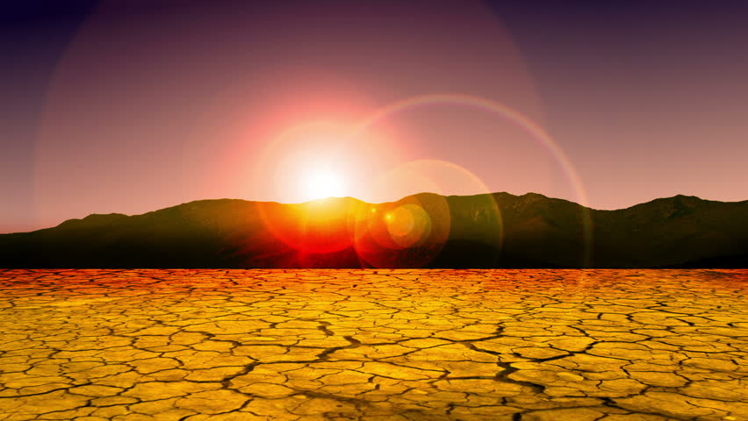
আজকের মাল্টিমিডিয়া ক্লাসে সবাইকে শুভেচ্ছা

Slide 2
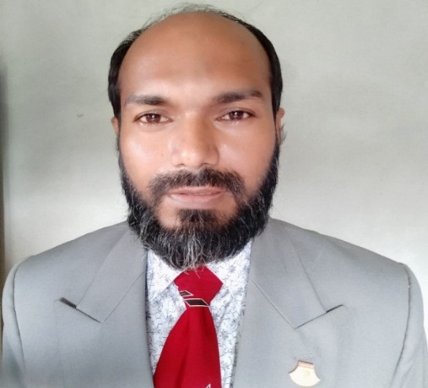
শিক্ষক পরিচিতি
পাঠ পরিচিতি
সপ্তবর্ণা
দাখিল
সপ্তম শ্রেণি
মোঃ আনোয়ার হোসেন
প্রভাষক বাংলা
চৌরা কশবা নেছারিয়া আলিম মাদ্রাসা
নিয়ামতপুর, নওগাঁ।
মোবাঃ ০১৭৩৬৭৫৩০৫০
ই-মেইল anwarhossainmm@,gmail.com
শ্রেণিঃ ৭ম
বিষয়ঃ বাংলা প্রথম
প্রবন্ধ
সময়ঃ ৫০ মিনিট
তারিখ 6/০২/২০২০

Slide 3
নিচের ভিডিওটি ভালো করে লক্ষ্য করে বলো, কার সম্পর্কে বলা হয়েছে?
হ্যাঁ তোমরা ঠিকই বলেছ – আমাদের প্রিয় নবী হজরত মোহাম্মদ (সাঃ) সম্পর্কে বলা হয়েছে।

Slide 4
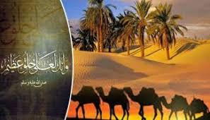
তোমাদের উত্তরগুলো মিলিয়ে নিই
নিচের ছবিটিতে তোমরা কি দেখতে পাচ্ছ ?
নিচের ছবিটিতে আমরা লক্ষ্য করছি আরব ভূমি।
এই আরব মরুভূমিতেই প্রিয় নবী মোহম্মদ (সঃ) জন্ম গ্রহণ করেন।তায় রাসুলকে বলা হয় মরুর সূর্য।
তাহলে আমাদের আজকের পাঠ…

Slide 5
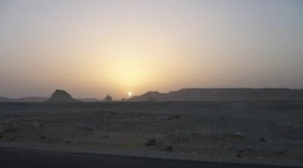
পাঠ শিরোনাম
মরু-ভাস্কর
হবীবুল্লাহ বাহার

Slide 6
শিখনফল
এ পাঠ শেষে শিক্ষার্থীরা...
লেখক পরিচয় বলতে পারবে।
প্রবন্ধে লেখক মহানবীর জীবন ও আদর্শের বিভিন্ন দিক তুলে ধরেছেন তা ব্যাখ্যা করতে পারবে।
মহানবী যে সাম্যের বাণী প্রচার করেছেন তা বর্ণনা করতে পারবে।

Slide 7
কবি পরিচিতি
জন্ম: ১৯০৬ সালে ফেনী জেলায়।
মৃত্যুঃ ১৯৬৬খ্রিঃ ১৫ই এপ্রিল।
তিনি ছিলেন কবি নজরুলের “ভক্তশিষ্য” এবং চিন্তা ও কর্মে পুরোপুরী মানবতাবাদী।
মুলত প্রবন্ধকার হলেও তিনি কয়েকটি উল্লেখযোগ্য জীবনীগ্রন্থ রচনা করেন।
তাঁর জীবনীগ্রন্থ যেমন ‘ওমর ফারুখ’ “আমীর আলি” ইত্যাদি।
হবীবুল্লাহ্‌ বাহার

Slide 8
চলো, লেখক হবীবুল্লাহ বাহার সম্পর্কে একটি ভিডিও দেখি।

Slide 9
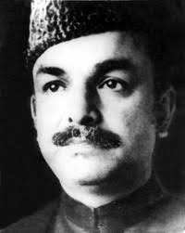
একক কাজ
প্রশ্নঃ- লেখক হবীবুল্লাহ বাহার কোন কবির ভক্ত-শিষ্য ছিলেন এবং চিন্তা ও কর্মে কি ছিলেন?
উত্তরঃ- হবীবুল্লাহ বাহার ছিলেন কবি নজরুল ইসলামের “ভক্ত-শিষ্য” এবং চিন্তা ও কর্মে পুরোপুরি মানবতাবাদী।

Slide 10
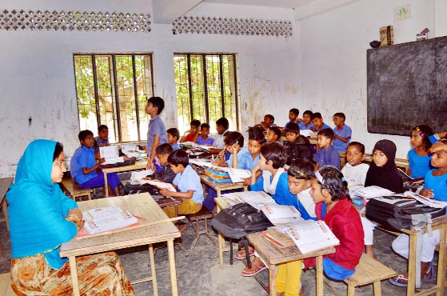
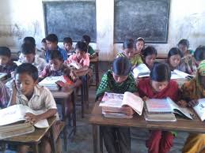
আদর্শ পাঠ
সরব পাঠ

Slide 11
এসো, এবার আমরা পাঠ সংশ্লিষ্ট ছবির মাধ্যমে পাঠ আলোচনা করি।
ছবির মাধ্যমে আলোচনা

Slide 12
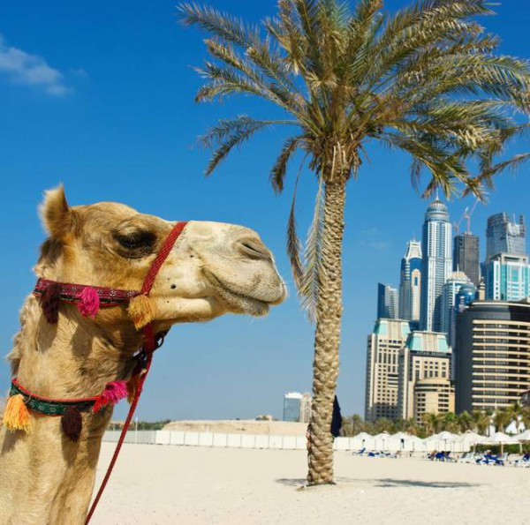
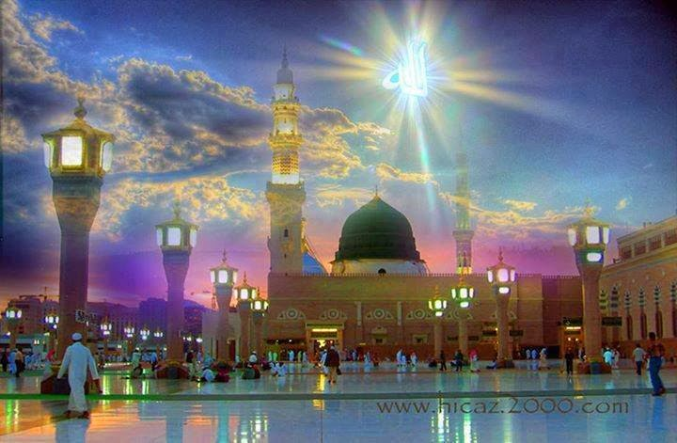
ছবির মাধ্যমে আলোচনা
যে সব মহাপুরুষের আবির্ভাবে পৃথিবী ধন্য হয়েছে-মানুষের জীবনে যাঁরা এনেছেন সৌষ্ঠব,কুড়িয়েছেন লাবণ্য, মরুভাস্কর হযরত মুহাম্মাদ (সঃ) তাদের মধ্যে সর্বশ্রেষ্ঠ।

Slide 13
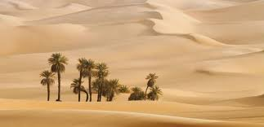
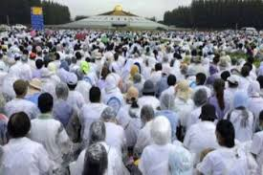
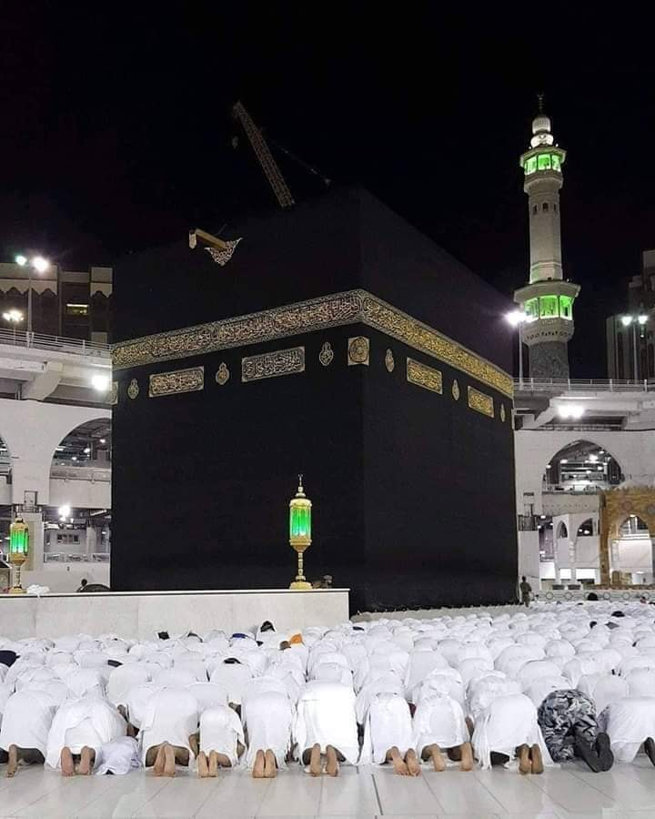
ছবির মাধ্যমে আলোচনা
হযরত মোস্তফা (সঃ)মানবতার গৌরব। আল্লাহর নবী হওয়া সত্বেও তিনি নিজেকে সাধারণ মানুষই মনে করতেন।এবং সেভাবেই তিনি জীবনযাপন করেছেন। ৬৩ বছরের ক্ষুদ্র পরিসর জীবনে হজরতকে কত পরিবর্তনের সম্মখীন হতে হয়েছে।যিনি ছিলেন এতিম, তিনি হয়েছিলেন সারা আরবভূমির অবিসংবাদিত নেতা।

Slide 14
ছবির মাধ্যমে আলোচনা
হযরত যখন মদীনার অধিনায়ক, তখন তাঁর ঘরের আসবাব ছিল- একখানা খেজুর পাতার বিছানা আর একটি পানির সুরাহি। অনেক দিন তাঁকে অনাহারে থাকতে হত এবং অনেক সময় উনুনে জলত না আগুন

Slide 15
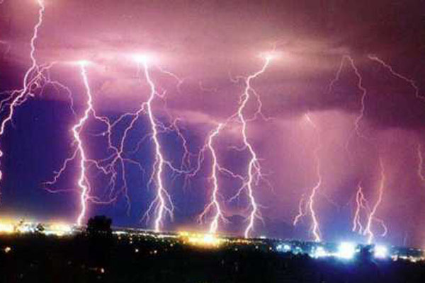
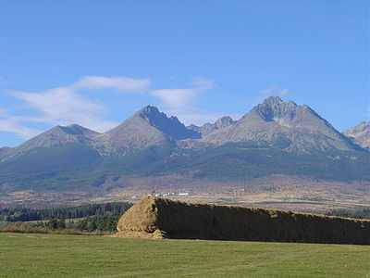
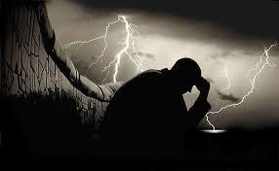
ছবির মাধ্যমে আলোচনা
হযরতের চরিত্রে সংমিশ্রণ হয়েছিল কোমল আর কোঠরের। বিশ্বাসে যিনি ছিলেন অজেয়, অকুতোভয়,সত্যে ও সংগ্রামে যিনি বজ্রের মতো কঠোর,পর্বতের মতো অটল, তাঁকেই আবার দেখতে পাই- কুসুমের চেয়েও কোমল।

Slide 16
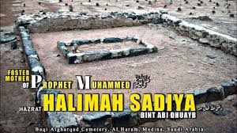
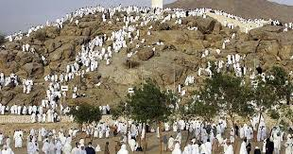
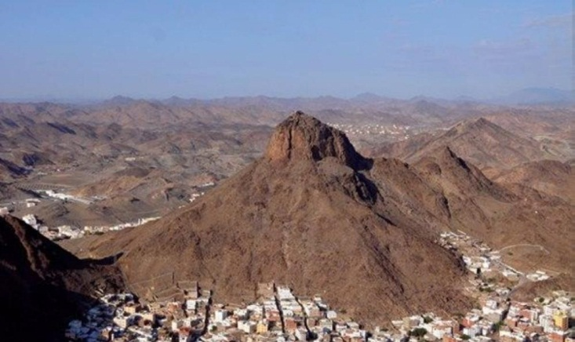
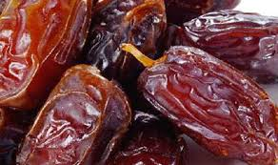
ছবির মাধ্যমে আলোচনা
বহুদিন পর দায়-মা হালিমাকে দেখে’মা আমার, মা আমার’বলে তিনি আকুল হয়ে উঠেন।মক্কা বিজয়ের পর সাফা পর্বতের পাদদেশে বসে হযরত বক্তৃতা করছিলেন।একজন লোক তাঁর সামনে এসে ভয়ে কাঁপতে লাগল। হযরত অভয় দিয়ে বললেন, ভয় করছ কেন? আমি রাজা নয় ,কারও মনিবও নই- এমন মায়ের সন্তান আমি,শুষ্ক খাদ্যই যাঁর আহার্য।

Slide 17
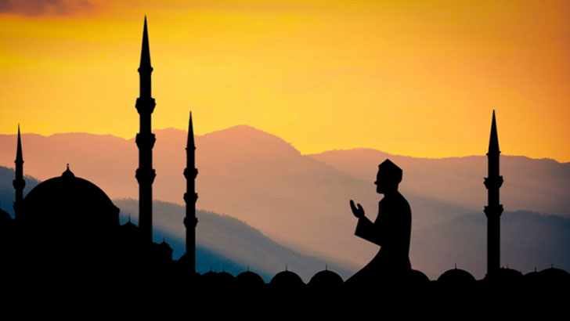
ছবির মাধ্যমে আলোচনা
আনাস নামক এক ভৃত্য দশ বছর হযরতের চাকরি করার পর বলেছেন-এই সুদীর্ঘ সময়ের মধ্যে হযরতের মুখে তিনি কড়া কথা শোনেননি কখনো। মক্কায় বা তায়েফে অত্যাচারে জর্জরিত হয়েও হযরতের মুখে অভিসম্পাতের বাণী উচ্চারিত হয়নি। বরং তিনি বলেছেন, এদের জ্ঞান দাও প্রভু - এদের ক্ষমা কর।”

Slide 18
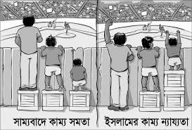
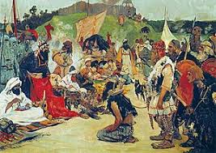
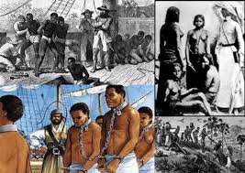
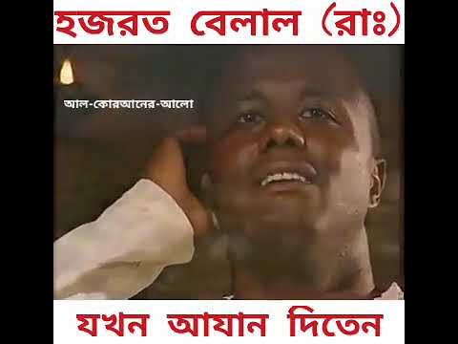
ছবির মাধ্যমে আলোচনা
জগতে সাম্যের প্রতিষ্ঠা মোস্তফা চরিত্রের অন্যতম বিশেষত্ব। প্রচিলিত সমাজব্যাবস্তা ও দাস-ব্যবসায়ের অত্যাচারে জর্জরিত হয়ে মানবাত্মা যখন ঘুমরে মরছিল, রসুলুল্লাহ(সা) তখন প্রচার করেন সাম্যের বাণী। মানুষকে সালাতে আহবান করার জন্যে মুয়াযযিন নিযুক্ত করেছেন হাবশি গোলাম হযরত বেলালকে।

Slide 19
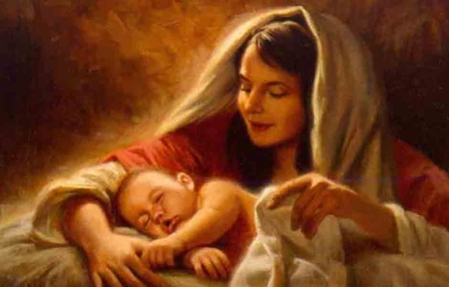
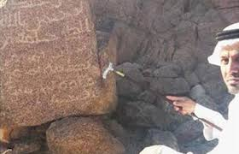
ছবির মাধ্যমে আলোচনা
না্রীর অবস্থার পরিবর্তন এনেছেন হযরত। নারীর মর্যদা ছিল তাঁর শিক্ষার অন্তর্ভুক্ত।তাঁর কন্যা হযরত ফাতেমা (রা) – কেন্দ্রকরে সে যুগে গড়ে উঠেছে নারীত্বের আদর্শ। হযরত ঘোষণা করছেন;বেহেশত মায়ের পায়ের নিচে।

Slide 20
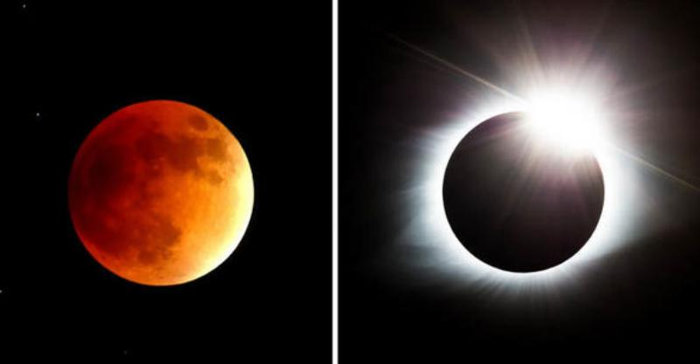
ছবির মাধ্যমে আলোচনা
কুসংস্কারকে হযরত কোনো দিনই প্রশ্রই দেননি।একবার হযরতের পুত্রের মৃত্যুদিনে সূর্যগ্রহণ দেখা যায়।লোকে বলাবলি করতে থাকে – বুঝি হযরতের বিপদে প্রকৃতি শোকাবেশ পরিধান করেছে, হযরত এই কথার প্রতিবাদ করলেন ; বললেন”আল্লাহর বহু নিদর্শনের মধ্যে দুটি – চন্দ্র ও সূর্য। কারো জন্ম বা মৃত্যুতে চন্দ্র – সূর্য গ্রহণ লাগতে পারে না।”

Slide 21
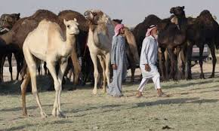
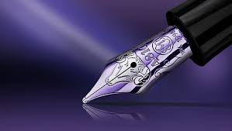
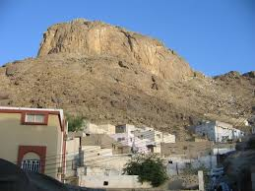
ছবির মাধ্যমে আলোচনা
হযরত জ্ঞানের উপর জোর দিয়েছেন সব সময়। জ্ঞান যেন হারানো উঠের মতো – তাকে তিনি খুজে বের করতে বলেছেন যেখান থেকেই হোক।আরো বলেছেন তিনি জ্ঞানসাধকের দোয়াতের কালি শহীদের লহুর চাইতেও পবিত্র। এইভাবে জ্ঞানের আলোয় মানুষের হৃদয় উজ্জ্বল করার প্রেরণা দিয়ে গেছেন তিনি।

Slide 22
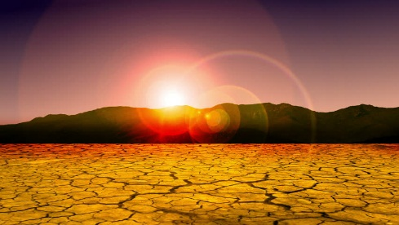
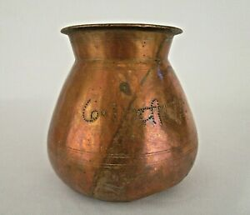
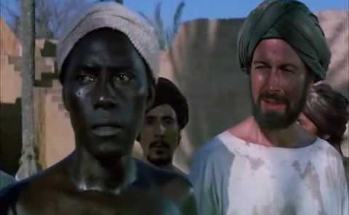
নিচের শব্দার্থ গুলো জেনে নিই
মরু-ভাস্কর
মরুভূমির সূর্য
ঘোষে সোনা পরীক্ষা করার এক রকম কালো পাথর
কষ্টি পাথর
সুরাহি
পানির একরকম পাত্র
রক্ত
লহূ
আবিসিনিয়ায় জন্মগ্রহণকারী হাবশি গোলাম
হাবশি গোলাম

Slide 23
নিচের ছবিটির প্রতি লক্ষ্য করি

Slide 24
জোড়ায় কাজ
প্রশ্নঃ-তাঁর জীবনের একটি বড় আদর্শ ছিল তিনি অত্যাচারিত হয়েও কাওকে কড়া কথা বলেননি -- ব্যাখ্যা কর।
উত্তরঃ-তিনি অত্যাচারিত হয়েও কাওকে কড়া কথা বলেননি এটি তাঁর জীবনের একটি বড় আদর্শ ছিল ।মক্কায় বা তায়েফে অত্যাচারে জর্জরিত হয়েও হযরতের মুখে অভিসম্পাতের বাণী উচ্চারিত হয়নি। বরং তিনি বলেছেন, এদের জ্ঞান দাও প্রভু - এদের ক্ষমা কর।”

Slide 25
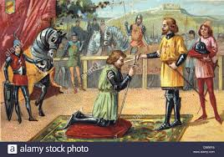
নিচের ছবিগুলোর দিকে লক্ষ্য করি

Slide 26
দলীয় কাজ
ক দল
খ দল
প্রশ্নঃ-রাসুল (সঃ) কখন সাম্যের বাণী প্রচার করেন?
প্রশ্নঃ-চরম দুরবস্তার হাত হতে কাদের পবিত্রাণের জন্য কাজ করেন?
উত্তরঃ- প্রচলিত সমসজব্যবস্থা ও দাস-ব্যবস্থার অত্যাচারে জর্জরিত হয়ে মানবাত্মা যখন গুমরে মরছিল তখন রাসুল (সঃ) সাম্যের বাণী প্রচার করেন।
উত্তরঃ- চরম দুরবস্তার হাত হতে তিনি দাসদের পরিত্রাণের জন্য কাজ করেন।তাই সালাতে আহবানের জন্য মুয়াযযিন নিযুক্ত করেছেন হাবশি গোলাম বেলালকে।

Slide 27
মূল্যায়ন
সঠিক উত্তরে ক্লিক কর
১ । কোন দৃষ্টিকোন থেকে আরবের লোকেরা ছিল- অসাধারণ ?
ক.সহিংসতা
খ. পেশিশক্তি
অভিনন্দন! তোমার উত্তর সঠিক হয়েছে।
দুঃখিত! তোমার উত্তর সঠিক হয়নি
অভিনন্দন! তোমার উত্তর সঠিক হয়েছে।
দুঃখিত! তোমার উত্তর সঠিক হয়নি
দুঃখিত! তোমার উত্তর সঠিক হয়নি
দুঃখিত! তোমার উত্তর সঠিক হয়নি
দুঃখিত! তোমার উত্তর সঠিক হয়নি
দুঃখিত! তোমার উত্তর সঠিক হয়নি
গ .স্মৃতিশক্তির
ঘ. ধর্যের
২। হজরত (সঃ)কোন ক্ষেত্রে বজ্রের মতো কঠোর ছিলেন?
ক. গভীর আত্নবিশ্বাসে
খ. সত্য ও সংগ্রামের চেতনায়
গ. নারীর মর্যদা রক্ষায়
ঘ. সাম্যের প্রচার ও প্রতিষ্ঠায়

Slide 28
সঠিক উত্তরে ক্লিক কর
মূল্যায়ন
৩। হজরত মোহাম্মদ (সঃ) জ্ঞানকে কার সাথে তুলনা করেছেন?
ক. হারানো ছাগলের
খ. হারানো ঘোড়ার
অভিনন্দন! তোমার উত্তর সঠিক হয়েছে।
দুঃখিত! তোমার উত্তর সঠিক হয়নি
দুঃখিত! তোমার উত্তর সঠিক হয়নি
ঘ. হারানো উটের
দুঃখিত! তোমার উত্তর সঠিক হয়নি
গ. হারানো সম্পদের
অভিনন্দন! তোমার উত্তর সঠিক হয়েছে।
দুঃখিত! তোমার উত্তর সঠিক হয়নি
৪ । হজরত মোহাম্মদ (সঃ) কাকে কোনও দিনই প্রশ্রয় দেননি?
দুঃখিত! তোমার উত্তর সঠিক হয়নি
দুঃখিত! তোমার উত্তর সঠিক হয়নি
অবাস্তবতাকে
কুসংস্কারকে
অপসংস্কৃতিকে
নিচের কোনটি সঠিক
ক. i
খ . ii
গ . i ও ii
ঘ . i , ii ও iii

Slide 29
বাড়ির কাজ
সমাজে শান্তি শৃংখলা উন্নয়নে রাসুল(স) এর আদর্শ প্রতিষ্ঠার কোন বিকল্প নেই- “মরু-ভাস্কর” প্রবন্ধের আলোকে ১০টি বাক্য লিখবে।

Slide 30
ধন্যবাদ
সবাই ভালো থেকো।

